Slide 1

«Білім алушылардың үлгеріміне ағымдық бақылау, аралық және қорытынды аттестаттау өткізудің жаңа үлгілік қағидалары» тақырыбындағы оқыту семинары

Slide 2
ЖАҢАРТЫЛҒАН БІЛІМ БЕРУ МАЗМҰНЫ
Қазақстан Республикасы Білім және ғылым министрінің 2008 жылғы 18 наурыздағы “Білім алушылардың үлгеріміне ағымдық бақылау, аралық және қорытынды аттестаттау өткізудің үлгілік қағидаларын бекіту туралы” №125 бұйрығына өзгеріс енгізу
Қазақстан Республикасы Білім және ғылым министрінің 2017 жылғы 6 маусымдағы №265 бұйрығы
“Бастауыш, негізгі орта, жалпы орта білімнің білім беретін оқу бағдарламаларын іске асыратын білім беру ұйымдарындағы білім алушылардың үлгеріміне ағымдық бақылаудың, оларды аралық және қорытынды аттестаттау жүргізудің үлгі қағидалары”

Slide 3
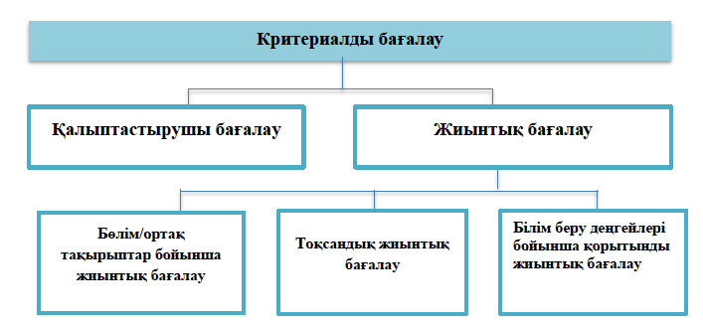
ЖАҢАРТЫЛҒАН БІЛІМ БЕРУ МАЗМҰНЫ

Slide 4
ЖАҢАРТЫЛҒАН БІЛІМ БЕРУ МАЗМҰНЫ
3-тарау. Жаңартылған орта білім мазмұны бойынша білім алушылардың үлгеріміне ағымдық бақылау жүргізудің тәртібі
15. «Өзін-өзі тану», «Көркем еңбек», «Музыка», «Дене шынықтыру» пәндері бойынша жиынтық бағалау жүргізілмейді. Тоқсанның («Дене шынықтыру»), жартыжылдықтың («Өзін-өзі тану», «Көркем еңбек», «Музыка») және оқу жылының соңында аталған пәндерден «есептелінді»/«есептелінген жоқ» деген белгі жазылады.
17. Формативті және жиынтық бағалау тапсырмаларын педагог өзі дайындайды.

Slide 5
ЖАҢАРТЫЛҒАН БІЛІМ БЕРУ МАЗМҰНЫ
18. Тілдік пәндерден жиынтық бағалау сөйлеу әрекетінің төрт түрі бойынша жүргізіледі (тыңдалым, айтылым, оқылым, жазылым). Тыңдалым (тыңдау) және айтылым дағдыларын бағалау жиынтық бағалауды өткізу жоспарланған аптаның ішінде сабақтың барысында жүргізіледі.
19. Білім алушылардың тоқсандағы оқу жетістіктерінің нәтижелері бойынша жазбаша түрде өткізілетін жиынтық бағалауда объективтілік және ашықтықты қамтамасыз ету үшін модерация жүргізіледі.
Модерация қорытындысы бойынша білім алушылардың өзгертуге жататын жиынтық жұмыстарының тоқсандық балы қайта тексеріледі. Модерация қорытындысы бойынша қойылатын жиынтық жұмыс балы жоғарылатып, сол сияқты төмендетіліп те қойылады.

Slide 6
ЖАҢАРТЫЛҒАН БІЛІМ БЕРУ МАЗМҰНЫ
20. Білім алушы белгілі себептермен екі аптаға дейін болмаған жағдайда (ауырып қалуына байланысты, жақын туыстарының қайтыс болуы, конференцияға, олимпиадалар мен ғылыми жобаларға (ғылыми жарыстарға) қатысу), білім алушы орта білім беру ұйымына қайтып оралғаннан кейінгі екі аптаның ішінде мектеп жасаған жеке кестеге сәйкес жиынтық бағалауды тапсырады.
21. Бөлім (ортақ тақырып) және тоқсан бойынша жиынтық бағалау қорытындысы болмаған жағдайда білім алушы уақытша аттестаттаудан өтпеген болып есептеледі.
23. Балл түріндегі білім алушылардың жиынтық бағалау нәтижелері осы Қағидаларға 1-қосымшаға сәйкес балдарды бағаға ауыстыру шәкілі бойынша тоқсандық және жылдық бағаларға ауыстырылады.

Slide 7
ЖАҢАРТЫЛҒАН БІЛІМ БЕРУ МАЗМҰНЫ
24. Формативті және жиынтық бағалау қорытындысы бойынша ақпарат білім алушыларға және ата-аналарға немесе баланың заңды өкілдеріне қағаз түрінде немесе электронды нұсқада беріледі.
Формативті бағалау нәтижелері тоқсандық және оқу жылының бағасын қою кезеңінде есепке алынбайды.
25. Тоқсандық баға бөлім (ортақ тақырып) және тоқсан бойынша жиынтық бағалау қорытындысының негізінде 50%-да 50% пайыздық арақатынаста қойылады.

Slide 8
Балдарды бағаға ауыстыру шәкілі
1 сыныптағы балдардың пайыздық мазмұны (%) | 2-11 (12) сыныптардағы балдардың пайыздық мазмұны (%) | Баға
0-20 | 0-39 | қанағаттанарлықсыз – «2»
21-50 | 40-64 | қанағаттанарлық – «3»
51-80 | 65-84 | жақсы – «4»
81-100 | 85-100 | өте жақсы – «5»
Балдарды бағаға ауыстыру шәкілі

Slide 9
ҚАЛЫПТАСТЫРУШЫ БАҒАЛАУ
      Қалыптастырушы бағалау – оқушы мен мұғалім арасындағы кері байланысты қамтамасыз ететін және оқу үдерісін дер кезінде түзетуге мүмкіндік беретін бағалаудың түрі болып табылады.
        ҚБ ерекшеліктері:
        қалыптастырушы бағалауда баға, балл қойылмайды;
        ҚБ тоқсандық бағаға әсер етпейді;
        оқушылардың оқу мақсаттарына жеткендігі бағалау критерийлеріне сәйкес жүзеге асады;
        әр оқушының ілгерілеуі туралы кері байланыс беріледі.

Slide 10
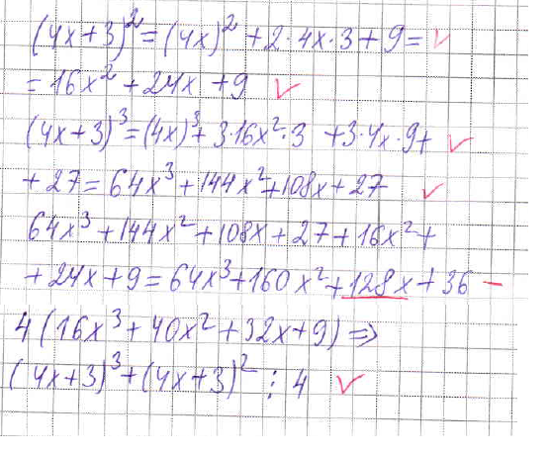
БІЛІМ АЛУШЫ ЖҰМЫСЫНА КЕРІ БАЙЛАНЫС ҮЛГІСІ
1.
2.
3.
4.

Slide 11
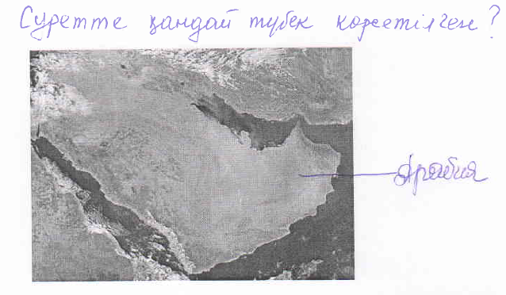
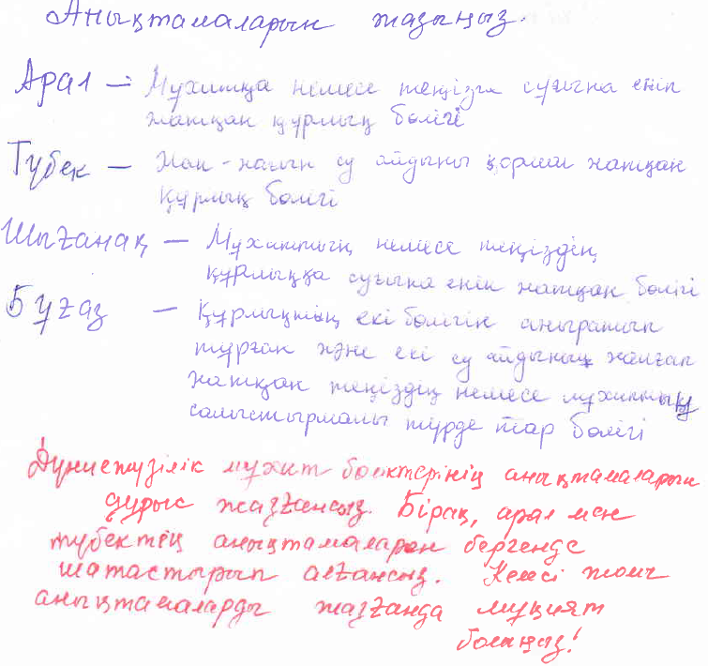
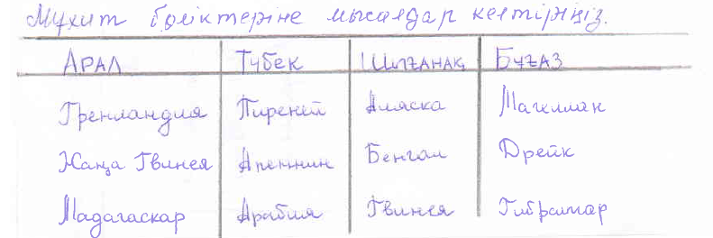

КЕРІ БАЙЛАНЫС БЕРУ ҮЛГІЛЕРІ
жазбаша
Жарайсың! Тапсырманы дұрыс орындадың.
ауызша
графикалық

Slide 12
БӨЛІМ БОЙЫНША ЖИЫНТЫҚ БАҒАЛАУ
БЖБ саны оқу бағдарламасына сәйкес анықталады
БЖБ өткізу ұзақтығы 15-20 минуттан артық болмағаны ұсынылады. 15-20 минуттық шектеу – шартты болып келеді, бұл – сабақтың бір бөлігін қамтитын, шағын тапсырмалардан тұратын бағалау жұмыстарын қолдану қажет екендігін көрсетеді.
БЖБ-ды қандай түрде (бақылау, практикалық, шығармашылық жұмыс, проект, ауызша сұрау, эссе және т.б.) және қай сабақта өткізетінін мұғалім өз бетінше анықтайды
БЖБ тапсырмаларын құрастыру кезінде тек өтілген материалдарды ғана қамту керек
БЖБ үшін тапсырмалар мен дескрипторларды мұғалім өз бетінше құрастырады (әдістемелік нұсқаулықта берілген тапсырмаларды қолдануға рұқсат етіледі)
БЖБ-да максималды балды дескрипторларды ескере отырып, мұғалімнің өзі анықтайды
БЖБ өткізу тоқсан аяқталғанға дейін кемінде 1 апта бұрын жоспарланады
Мұғалімге кез келген қолжетімді және қолайлы формада (электрондық күнделік арқылы ақпараттандыру қарастырылуда) БЖБ нәтижелері туралы оқушыны, ата-ананы ақпараттандыру қажет

Slide 13
ТОҚСАН БОЙЫНША ЖИЫНТЫҚ БАҒАЛАУ
Тоқсандық бағалау жұмыстарын және балдарды қою кестесін әзірлеу бір параллельдегі барлық сыныптар үшін біркелкі Тест спецификациясы негізінде жүзеге асырылады
Тоқсандық жиынтық жұмыстар әр түрлі болуы мүмкін (тест, сынақтар, бақылау жұмысы және т.б.)
Тоқсандық жиынтық бағалауды өткізу кестесі мектеп директорының бұйрығымен бекітіліп, тоқсан басында ата-аналар мен оқушылардың назарына жеткізіледі.
Тоқсандық жиынтық жұмыс бір параллель үшін бірдей жағдайда өткізіледі
Тоқсандық жиынтық бағалауды қайтадан орындауға (көшіруге) болмайды
Егер оқушы тоқсандық жиынтық бағалауға белгілі бір себептермен қатыса алмаған жағдайда (ауырып қалуы, конференцияға, олимпиадаға және басқа да ғылыми жарыстарға қатысқан жағдайда), пән бойынша орындай алмаған тоқсандық жиынтық жұмысын мектепке келгеннен кейінгі екі апта ішінде орындауы тиіс; бұл жағдайда тоқсандық жиынтық бағалау жұмысының қосымша нұсқасы қолданылады.

Slide 14
ТОҚСАН БОЙЫНША ЖИЫНТЫҚ БАҒАЛАУ
Бағалаудың аталған рәсімдерін ұйымдастыру, жоспарлау кезінде жиынтық бағалауға арналған әдістемелік ұсыныста берілген тапсырмалар үлгілері бар тоқсандық жиынтық бағалаудың спецификациясы қолданылады.
Тоқсандық жиынтық бағалаудың спецификациясы мазмұнын, құрылымын анықтайтын келесі ақпараттардан тұрады:
тоқсандық жиынтық бағалаудың мақсаты;
пән бойынша күтілетін нәтижелер;
пән бойынша ойлау дағдылары деңгейлерінің сипаты;
ойлау дағдыларының деңгейіне байланысты тексерілетін мақсаттарды тоқсандарға бөлу;
тоқсандық жиынтық бағалауды өткізу ережесі;
тоқсандық жиынтық бағалауға шолу;
тоқсандық жиынтық бағалау тапсырмаларының сипаттамасы;
тоқсандық жиынтық бағалау тапсырмаларының үлгілері;
тапсырмалардың балл қою кестелері.
Әр мектептің ұсынылған үлгілерді қолдануына немесе өз бетінше тапсырмалар құрастыруына мүмкіндігі бар. Тоқсандық жиынтық бағалау тапсырмаларын құрастыру спецификацияға сәйкес бір параллельдегі барлық сыныптарда бірыңғай талаптар негізінде жүзеге асырылады.

Slide 15

ОҚУШЫЛАРДЫҢ ТОҚСАНДЫҚ БАҒАСЫН ЕСЕПТЕУ ҮЛГІСІ
Бөлім/ор-тақ тақырып бойынша ЖБ | Бөлім/ор-тақ тақырып бойынша ЖБ | Бөлім/ортақ тақырып бойынша ЖБ
15% | 15% | 20%
50%
Тоқсандық ЖБ
50%
Тоқсан-дық баға
100 %
Балды бағаға айналдыру шәкілі (бастауыш сыныптар үшін)
"1" | 0-20%
"2" | 21%-40%
"3" | 41%-60%
"4" | 61%-80%
"5" | 81%-100%
1-бөлім /о.т. бойынша ЖБ |  | 2-бөлім /о.т. бойынша ЖБ |  | 3-бөлім /о.т. бойынша ЖБ |  | Тоқсандық ЖБ
Балл | Макс. балл | Балл | Макс. балл | Балл | Макс. балл | Балл | Макс. балл
7 | 10 | 8 | 10 | 4 | 12 | 15 | 20
15% |  | 15% |  | 20% |  | 50%
2,1 | 3 | 2,4 | 3 | 1,3 | 4 | 7,5 | 10
Оқушының тоқсандық бағасы «4»
2,1+2,4+1,3+7,5 = 13,3 из 20
13,3 ~ 66,5%
*Балдар мен бағалардың есебі автоматты түрде электрондық журналда жүзеге асырылады

Slide 16

ОҚУШЫЛАРДЫҢ ЖЫЛДЫҚ БАҒАСЫН ЕСЕПТЕУ ҮЛГІСІ
Оқушылардың 1-4 тоқсандардағы нәтижесі
1-тоқсан
Оқушы балы | Макс. балл
13,3 | 20
2-тоқсан
Оқушы балы | Макс. балл
16 | 20
3-тоқсан
Оқушы балы | Макс. балл
24 | 30
4-тоқсан
Оқушы балы | Макс. балл
15 | 20
Оқушының жылдық бағасы
Төрт тоқсан бойынша балл қосындысы
13,3 + 16 + 24 + 15 = 68,3 (90)
Балды бағаға айналдыру шәкілі
"1" | 0-20%
"2" | 21%-40%
"3" | 41%-60%
"4" | 61%-80%
"5" | 81%-100%
Барлық балдар
Оқушы балы | Макс. балл
68,3 | 90
68,3 ~ 75,9 %
Оқушының жылдық бағасы «4»
*Балдар мен бағалардың есебі автоматты түрде электрондық журналда жүзеге асырылады

Slide 17
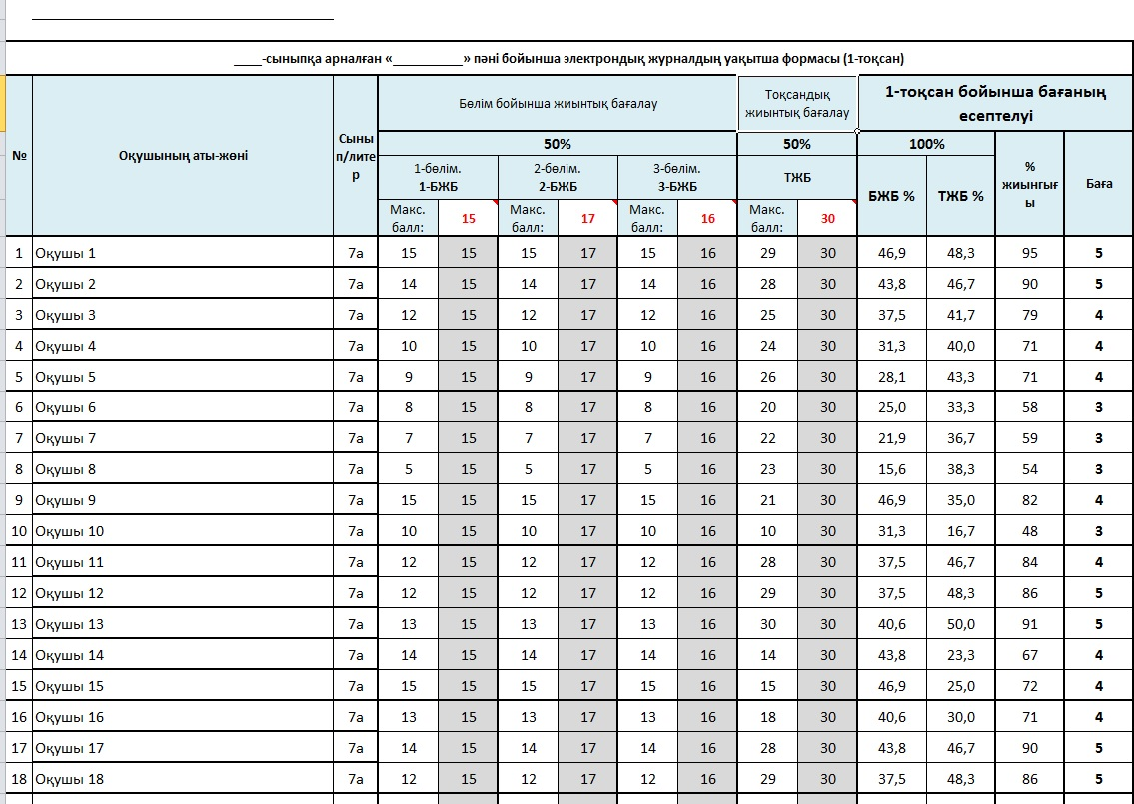
ЭЛЕКТРОНДЫҚ ЖУРНАЛДА НӘТИЖЕЛЕРДІ ТІРКЕУ

Slide 18
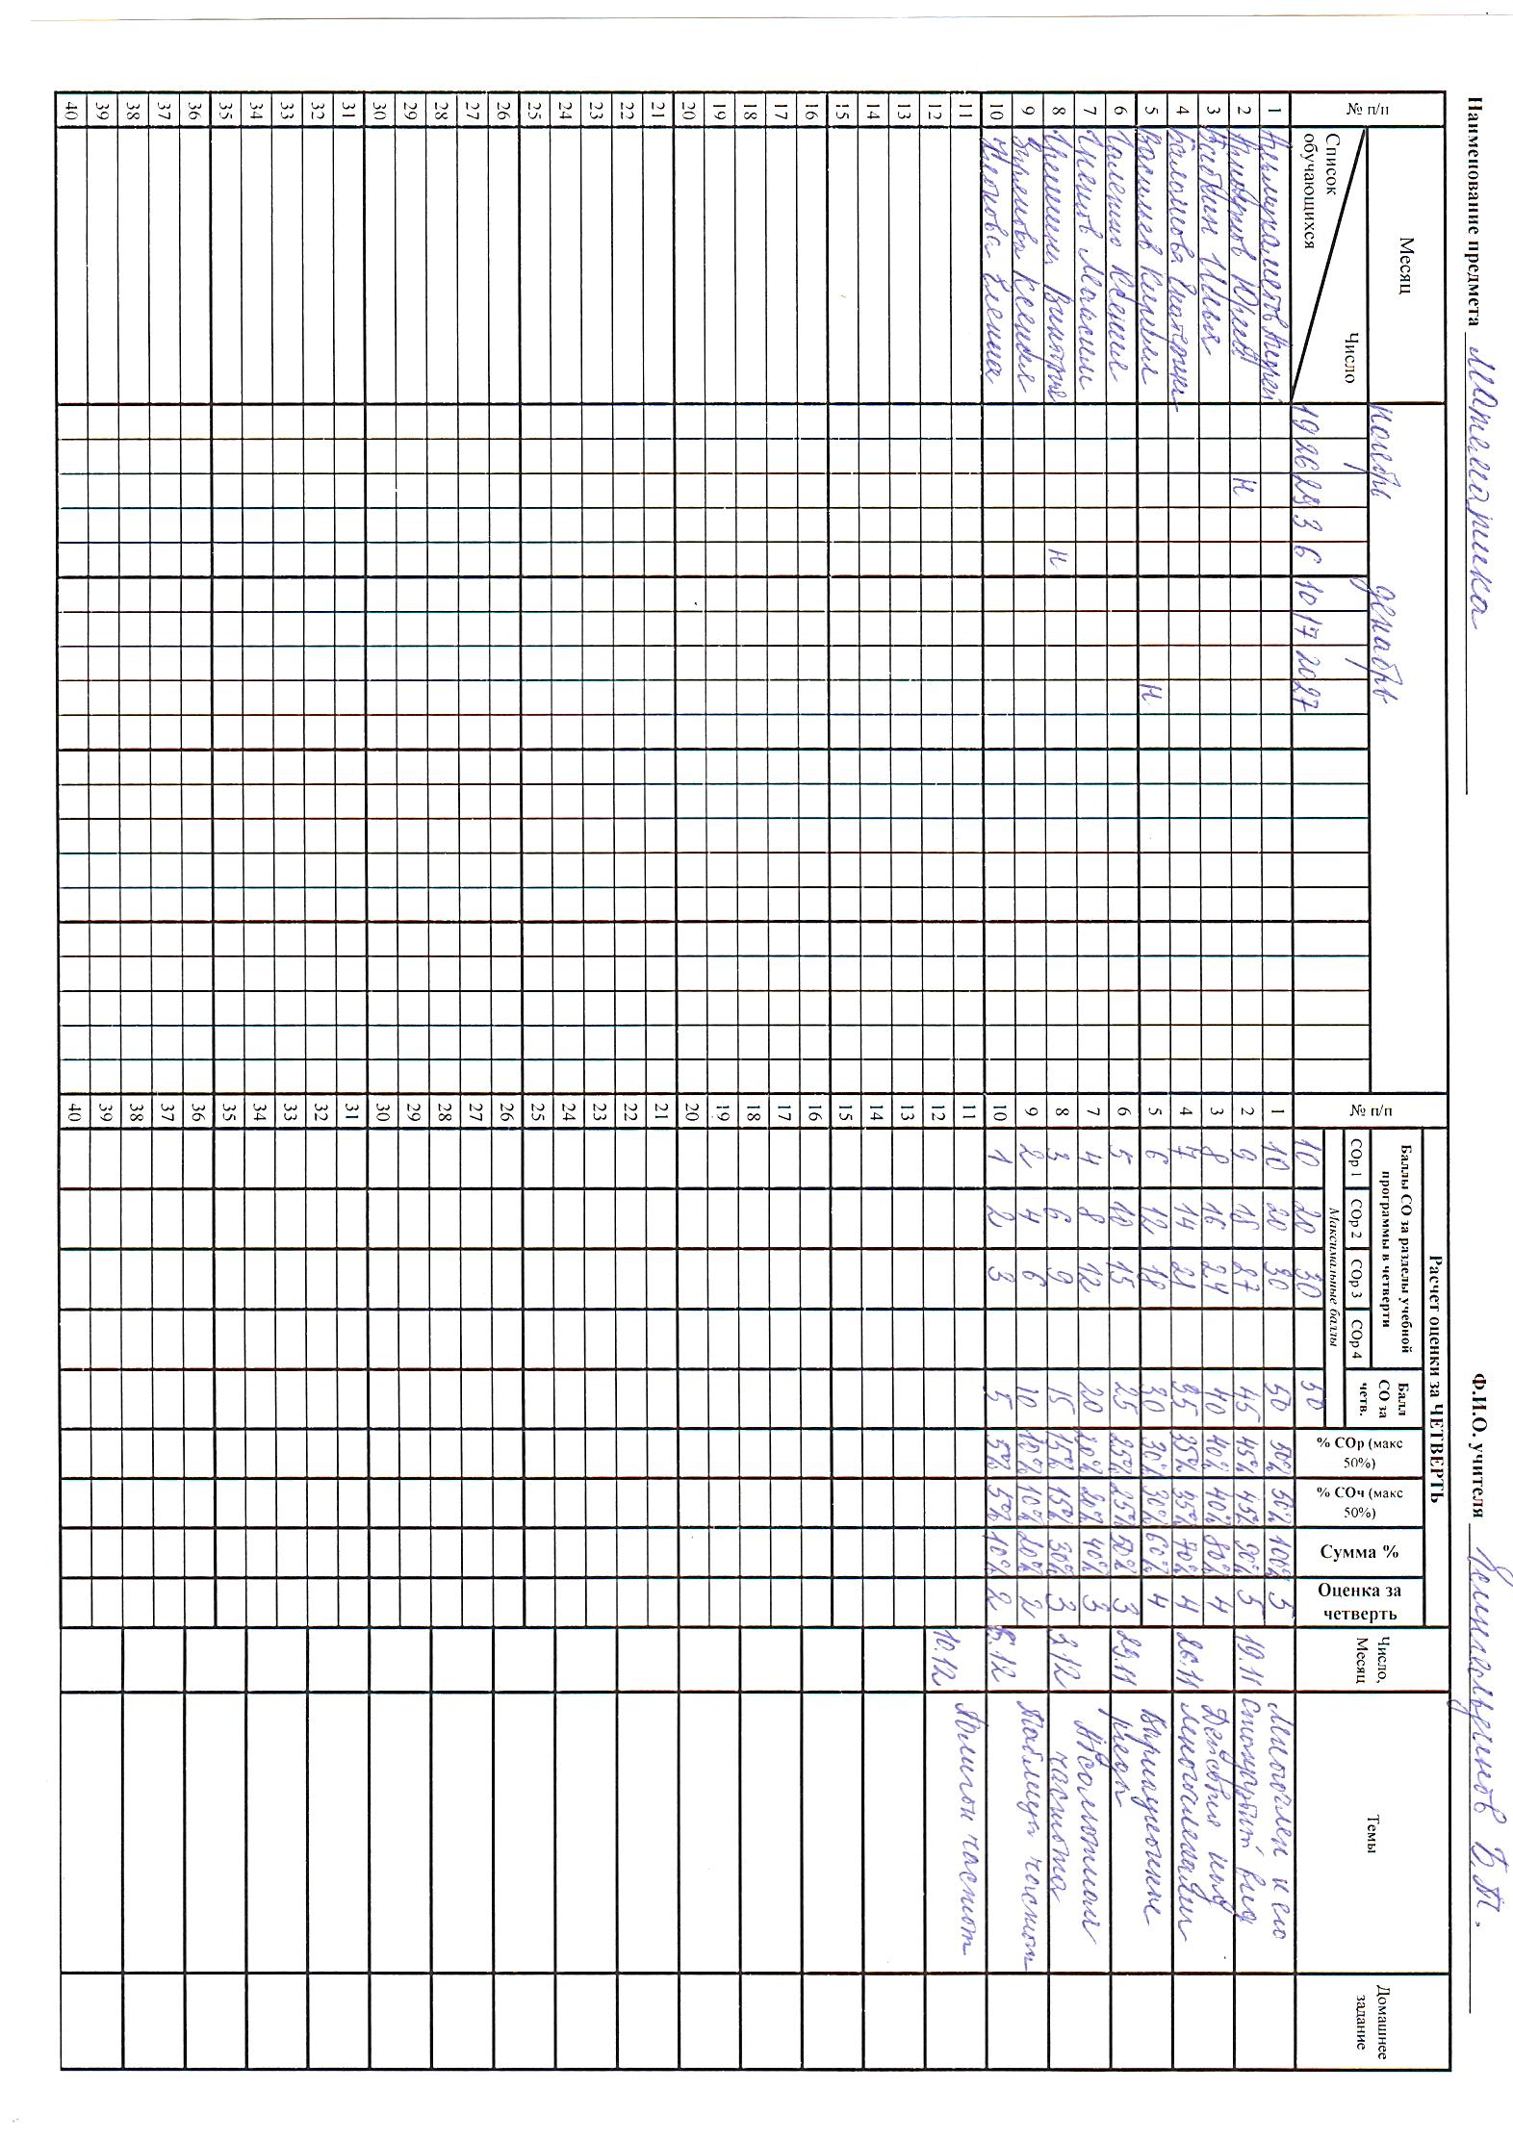
СЫНЫП ЖУРНАЛЫНДАҒЫ ӨЗГЕРІСТЕР
Мектепте электрондық журнал қосылмаған жағдайда уақытша excel-формадағы үлгіні (smk.edu.kz сайтынан жүктеп алу қажет) және жаңартылған бағдарлама бойынша дайындалған қағаз журналды толтырады

Slide 19
ЖУРНАЛДЫ ТОЛТЫРУ ТАЛАПТАРЫ
Журналдың әр бетінде мерзім мен тақырыпқа тек 20 графадан бөлінген, сондықтан осыған байланысты келесі шешім қабылданды:
Сабақ мерзімі мен тақырыбы жол қалдырылмай қатарынан жазылады (қаржы бақылауының талабы), мысалы, 34 сағат 1,5 бетке, 68 сағат 3,5 бетке жазылады (БЖБ және ТЖБ арналған беттерді қоспағанда).
БЖБ және ТБЖ бағалары бірінші беттен басталады – І тоқсан, 2-бетте – 2 тоқсан, 3-бетте – ІІІ тоқсан, 4-бетте – ІV тоқсан, жылдық баға 5-бетте жазылады.
Бағаланбайтын немесе жартыжылдықта бағаланатын пәндерден (мысалы, “өзін-өзі тану” пәніне 3 бет қалдыруға болады) беттер санын азайтуға болады. 7-сыныптарда музыка және көркем еңбектен де бет санын 3-ке азайтуға болады (“өзін-өзі тану” пәніне секілді).
Журналдың екі беті бір-біріне байланысты емес, жазулар дербес жүргізіледі, кейбір беттер толтырылмауы мүмкін.

Slide 20
БАҒАЛАУ БОЙЫНША НЕГІЗГІ ҚҰЖАТТАР ТІЗІМІ
Қазақстан Республикасы Білім және ғылым министрінің 2017 жылғы 6 маусымдағы №265 бұйрығы “Бастауыш, негізгі орта, жалпы орта білімнің білім беретін оқу бағдарламаларын іске асыратын білім беру ұйымдарындағы білім алушылардың үлгеріміне ағымдық бақылаудың, оларды аралық және қорытынды аттестаттау жүргізудің үлгі қағидалары”
Қазақстан Республикасы Білім және ғылым министрінің 2016 жылғы 21 қаңтардағы
№ 52 бұйрығымен бекітілген «Білім алушылардың білімін бағалау өлшемшарттары”
2017-2018 оқу жылында ҚР жалпы орта білім беретін ұйымдарында оқу процесін ұйымдастырудың ерекшеліктері туралы әдістемелік нұсқау хат
Бастауыш сынып мұғалімдеріне арналған критериалды бағалау бойынша нұсқаулық (2016 ж).
Негізгі және жалпы орта мектеп мұғалімдеріне арналған критериалды бағалау бойынша нұсқаулық (2016 ж).
Өңірлік және мектеп үйлестірушілеріне арналған критериалды бағалау бойынша нұсқаулық.
Пәндер аясындағы жиынтық бағалауға арналған әдістемелік нұсқаулықтар (1, 2, 5, 7-сыныптар үшін).
Пәндер аясындағы қалыптастырушы бағалауға арналған тапсырмалар жинағы (1, 2, 5, 7-сыныптар үшін).
Пәндер аясындағы тоқсандық жиынтық бағалаудың спецификациялары (5 және 7-сыныптар үшін).
Критериалды бағалау бойынша бейнематериалдар мен таныстырылымдар.

Slide 21
ЖАҢАРТЫЛҒАН БІЛІМ БЕРУ МАЗМҰНЫ
ОҚУШЫ ПОРТФОЛИОСЫ
Оқушы портфолиосына жиынтық бағалау
жұмыстары жинақталады.
ОҚУШЫ КҮНДЕЛІГІ
1. Күнделікке кері байланыс жазылуы мүмкін (ата-
ананы баласының білімі туралы хабардар ету
мақсатында).

Slide 22
МОДЕРАЦИЯ
Модерация – бағалаудың анықтығы мен дәлдігін қамтамасыз ету үшін қойылған балдарды стандарттау мақсатында тоқсандық жиынтық бағалау бойынша білім алушылардың жұмыстарын талқылап қарастыратын үдеріс.
Әрбір мұғалім үшін модерацияға қатысу тиімді болып келеді.
Мүмкіндіктері:
балл қою кестесі ескерілмегендіктен дұрыс жауап қабылданбаған, балл қою кестесінде қате жіберілген, жалпы балл дұрыс есептелмеген,және т.б. жағдайларды анықтау;
әріптестердің бағалауды қалай жүргізгенін көру;
бағалаудағы өз тәжірибесімен бөлісу;
жиынтық бағалаудың дұрыс өтуін, білім алушылардың барлық жауаптарының есептелуін, мұғалімдер арасында бағалаудың айырмашылықтарын талқылау және түсіну;
балл қою кестесіне өзгертулер мен толықтырулардың енгізілуі және білім алушылардың алған балдарын қайта қарау туралы шешімдер қабылдау.

Slide 23
МОДЕРАЦИЯЛАУ ҮДЕРІСІН ҰЙЫМДАСТЫРУ КЕЗІНДЕГІ МҰҒАЛІМНІҢ ӘРЕКЕТІ
Модерацияға дейін:
Модерация кезінде:
Модерациядан кейін:
жиынтық бағалау жұмыстарын балл қою кестесіне сәйкес бағалайды;
баға қарындашпен қойылады;
жиынтық бағалау жұмыстары іріктелініп алынады (максималды, минималды балдары бар, бағалауда қиындық туғызған жұмыс);
іріктелген жиынтық жұмыс үлгілерінде білім алушылардың жеке мәліметтері шифрленеді.
жұмыс қорытындысын ұжымда талқылайды және балл қою кестесіне сәйкес қойылғанына көз жеткізеді;
қажет болған жағдайда нәтижелерге немесе балл қою кестесіне өзгерістер енгізеді;
отырыс хаттамасына қол қояды.
білім алушылардың жұмыстарын қайта қарайды, балдарды жоғарылатуы немесе төмендетуі мүмкін;
нақты балл бағалау нәтижелерін тіркейтін электрондық журналға қойылады.

Slide 24
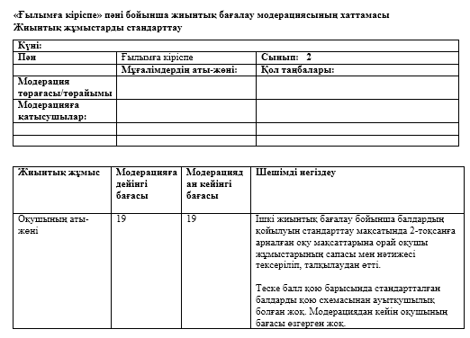
ТОҚСАНДЫҚ ЖИЫНТЫҚ МОДЕРАЦИЯ ХАТТАМАЛАРЫ

Slide 25
ЖАҢАРТЫЛҒАН ЖАЛПЫ БІЛІМ БЕРУ БАҒДАРЛАМАСЫНДА ҚОЛДАНЫЛАТЫН НЕГІЗГІ ҚҰЖАТТАР
Мемлекеттік жалпыға міндетті білім беру стандарты (бастауыш, негізгі орта, жалпы орта)
Оқу бағдарламасы
Оқу жоспары
Бастауыш/Негізгі орта және жалпы орта білім беретін мектеп мұғалімдеріне арналған критериалды бағалау бойынша нұсқаулық
Қалыптастырушы бағалауға арналған тапсырмалар жинағы
Жиынтық бағалауға арналған ұсыныстар

Slide 26
ОҚУ БАҒДАРЛАМАЛАРЫ
Оқу бағдарламасы – білім беру деңгейі бойынша пән тұжырымдамасын, сағат санын, бағалау жүйесін және т.б. сипаттайтын құжат.
Оқу бағдарламасы әдетте нормативті-құқықтық құжат ретінде бекітіледі. Оқу бағдарламасында кодтау арқылы оқу мақсаттары айқын көрсетіледі. Осы оқу бағдарламасының негізінде пәннің ұзақ мерзімді жоспары жүзеге асырылады.

Slide 27
ОҚУ БАҒДАРЛАМАСЫНЫҢ МАЗМҰНЫ
І Жалпы мәлімет
1. Пәннің маңыздылығы
2. Оқу бағдарламасының мақсаты
3. Үштілділік саясатын жүзеге асыру
4. Оқыту үдерісін ұйымдастыруға қойылатын талаптар
5. Педагогикалық әдіс-тәсілдер
6. Түрлі мәдениет пен көзқарастарға құрмет сезімін
қалыптастыру
7. АКТ қолдану құзыреттілігі
8. Коммуникативті дағдыларды дамыту
9. Оқу жетістігін бағалау
ІІ Оқу мақсаттарының жүйесі
1. Пәннің мазмұны
2. Оқу мақсаттарының жүйесі
3. Ұзақ мерзімді жоспар

Slide 28
ОҚЫТУ МАҚСАТТАРЫНЫҢ ЖҮЙЕСІ
Бағдарламада оқыту мақсаттарын пайдалану ыңғайлылығы үшін кодтау енгізілді.
Кодта:
бірінші сан сыныпты,
екінші және үшінші сандар – бөлім мен бөлімшенің,
төртінші сан – оқыту мақсатының реттік санын білдіреді.
Мысалы, 7.2.1.4. кодында «7» - сынып, «2.1» - екінші бөлімнің бірінші бөлімшесі, «4» - оқыту мақсатының реттік саны.

Slide 29
ЖАҢАРТЫЛҒАН БІЛІМ БЕРУ МАЗМҰНЫ
5.1.2.1 – әдеби шығарманың тақырыбы мен идеясын анықтау (қазақ әдебиеті)
5 – 5 сынып
1 – түсіну және жауап беру
2 – әдеби шығарманың тұжырымдамасы
1 – оқыту мақсаты

Slide 30
ОҚУ ЖОСПАРЫ
Ұзақ мерзімді жоспар
Орта мерзімді жоспар
Қысқа мерзімді жоспар үлгісі
Күнтізбелік-тақырыптық жоспар - ?

Slide 31
ҰЗАҚ МЕРЗІМДІ ЖОСПАР
Физика
Бөлім | Бөлімше | Оқу мақсаты
Физика – табиғат туралы ғылым | Физика – табиғат туралы ғылым | 7.1.1.1 - физикалық құбылыстарға мысалдар келтіру
 | Табиғатты зерттеудің ғылыми әдістері | 7.1.1.2 - табиғатты зерттеудің ғылыми әдістерін ажырату

Slide 32
КҮНТІЗБЕЛІК-ТАҚЫРЫПТЫҚ ЖОСПАР
География
Бөлім | Бөлімше | Оқу мақсаты
Зерттеу және зерттеушілер | Географияны зерттеу нысандары | 7.1.1.1 - географияның зерттеу нысандарын анықтайды;
 | География ғылымының дамуы | 7.1.1.2 - саяхатшылар мен зерттеушілердің география ғылымының дамуына қосқан үлесін сипаттап, баға береді;

Slide 33
КҮНТІЗБЕЛІК-ТАҚЫРЫПТЫҚ ЖОСПАР
1, 2, 5, 7-сыныптарға арналған жаңартылған білім мазмұнының оқу бағдарламаларында қайталау сабақтары барлық оқу пәндерінде бірдей қарастырылмаған. Сондай-ақ әр тоқсанда бөлімдер бойынша және бөлімдердің ішінде сағат санын бөлу мұғалімнің қалауы бойынша өзгертіледі, сондықтан қайталау сабақтарын мұғалімнің өзі енгізуге құқығы бар.

Slide 34
ОРТА МЕРЗІМДІ ЖОСПАР
Орта мерзімді жоспар мұғалімге нұсқау ретінде беріледі.
Орта мерзімді жоспарда осыған дейін меңгерілген білім, осы бөлімнің тілдік мақсаттары, бөлімге қысқаша щолу жасалады.
Сонымен қатар оқу мақсаттары көрсетіліп, нақты сабақты қалай өтуге болатынына түсініктеме беріліп, пайдалануға ұсынылған ресурстардың сілтемелері берілген.
Ұзақ мерзімді жоспарда шартты белгілер туралы түсініктемелер қамтылған.

Slide 35
ОРТА МЕРЗІМДІ ЖОСПАР
Ұзақ мерзімді жоспарда шартты белгілер туралы түсініктемелер қамтылған.
Математика
Ұ = ұжымдық (сыныппен) жұмыс; Т = топтық жұмыс;
Ө = өздік жұмыс; Ж = жұптық жұмыс;
М = мұғалімнің көрсетуімен; Ү = үй тапсырмасы.
Тарих
Б – бүкілсыныптық жұмыс Т – топтық жұмыс
Ж – жұптық жұмыс Д - дербес жұмыс
Э – оқушы эксперименті М - мұғалімнің түсіндірмесі
КН – күтілетін нәтиже З - зерттеу
Ф - қалыптастырушы бағалаудың мүмкіндіктері
БЫМ – бастапқы ынталандырушы материал
Қазақ тілі
ТЖ – топтық жұмыс ЖЖ – жұптық жұмыс;
С – сыныппен жұмыс Ж – жеке жұмыс;
ҚБ – қалыптастырушы бағалау ЖК – жетістік критерийлері.

Slide 36
ҚЫСҚА МЕРЗІМДІ ЖОСПАР
Бағалау критерийі – білім алушының оқу жетістіктерін бағалауға болатын белгі.
Дескриптор – тапсырмаларды орындау кезіндегі әрекетті көрсететін сипаттама.
Кері байланыс – белгілі бір оқиға немесе әрекетке жауап беру, үн қату, пікір білдіру.
Рефлексия – қайта ойлауға және өз әрекетінің нәтижелеріне талдау жасауға, өзін-өзі тануға бағытталған ойлау үдерісі

Slide 37
Тақырып:
Қазақстанда ерекше қорғалатын аймақтар.
Жергілікті жердің ерекше қорғалатын аймақтары. Жергілікті өңірдің ҚР Қызыл кітабына енгізілген жануарлары мен өсімдіктері.
Оқу мақсаты
7.3.2.3 Ерекше қорғалатын Қазақстан Республикасының
табиғи аймақтарының өсімдіктері мен жануарларын сипаттау
7.3.2.4 Жергілікті өңірдің ҚР Қызыл кітабына енгізілген
жануарлары мен өсімдіктеріне мысалдар келтіру

Slide 38
Тема: Моя семья.
Цели обучения:
1.1.2.1. Понимать значение знакомых слов, имеющих отношение к
повседневной жизни.
1.2.3.1. Понимать собеседника, реагировать на услышанное и отвечать собеседнику, соблюдая речевые нормы.
Цели урока:
Все учащиеся смогут: понимать значение слов, относящихся к названиям членов семьи, показывать членов семьи на картинке
Большинство учащихся смогут: отвечать на вопросы, строить предложения о членах семьи.
Некоторые учащиеся смогут: рассказать о своей семье, используя новые слова.

Slide 39
ДЕСКРИПТОРЛАР МЕН БАҒАЛАУ КРИТЕРИЙЛЕРІН ҚҰРУ
Тапсырма сабақ тақырыбына емес, оқу мақсатына сәйкес беріледі!!!
Тапсырмалар құрастыру үшін мұғалімге:
оқу бағдарламасымен, оқу жоспарымен танысу, оқыту мақсаттарына талдау жасау;
оқу бағдарламасына сәйкес оқу мақсаттары негізінде бағалау критерийлерін құрастыру;
тапсырма құрастыру кезінде бағалау критерийлерін ойлау дағдыларының деңгейлеріне бөлу;
бағалау критерийлері мен ойлау дағдылары деңгейлеріне сәйкес тапсырмалар құрастыру;
әр тапсырмаға оның орындалу кезеңдерін сипаттайтын дескрипторлар құрастыру ұсынылады.

Slide 40
Нормативтік-құқықтық
құжаттар
Қысқа мерзімді жоспар құрылымы
Мұғалімге нұсқаулық, көмекші
Оқу бағдарламасы
(жаңартылған білім мазмұны)
Жалпы білім беретін пәндердің үлгілік оқу бағдарламалары (ҚР БҒМ министрінің 23.11.2016 № 668 бұйрығы);
Сабақ тақырыбы
Ұзақ мерзімді жоспар
Орта мерзімді жоспар
Оқыту мақсаттары
Сабақ мақсаттары
Бағалау критерийлері
«Білім алушылардың үлгеріміне ағымдық бақылау, аралық және қорытынды аттестаттау өткізудің үлгілік қағидаларын бекіту туралы"
Қазақстан Республикасы Білім және ғылым министрінің 2017 жылғы 6 маусымдағы № 265 бұйрығы.
Құндылықтарды дарыту
Пәнаралық байланыс
АКТ қолдану дағдылары
Сабақ барысы
ТАПСЫРМА
Жаңа сабақ тапсырмасы: Оқу мақсаттарының негізінде беріледі.
Үй тапсырмасы: Мұғалім сабақ басында, ортасында немесе аяғанда сұрай алады.
ҚР БҒМ министрінің 4.04.2017 №150 бұйрығымен бекітілген
оқу басылымдары.
Ресурстар
сілтемелер
Оқулықтар
Бағалау критерийлері
Дескрипторлар
«Алма ағашы»
«Табыс сатысы»
«Таңдау»
т.б.
Қалыптастырушы бағалау
Кері байланыс:
Саралау
Бағалау
Қауіпсіздік ережесін сақтау
Сабақ бойынша рефлексия

